Slide 1
Министерство науки и высшего образования РФ
федеральное государственное бюджетное образовательное учреждение
высшего образования
«Рыбинский государственный авиационный технический университет
имени П.А. Соловьева»
Факультет радиоэлектроники и информатики
Кафедра математического и программного обеспечения электронных вычислительных средств
выпускная квалификационная работа
Разработка системы управления интеллектуальной роботизированной модульной платформой.
Соискатель, студент группы ИПБ-19 Ювченко Д.А.
Руководитель к.ф.-м.н., профессор Паламарь И.Н.
Рыбинск 2023

Slide 2
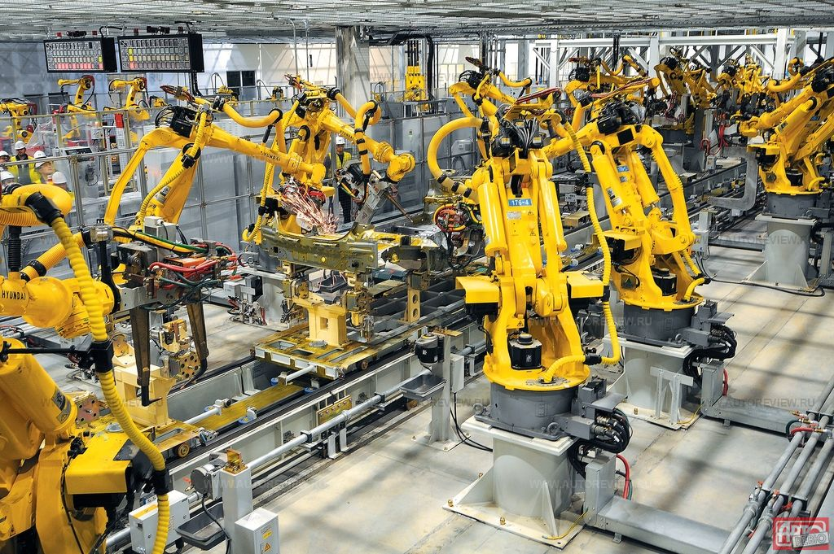
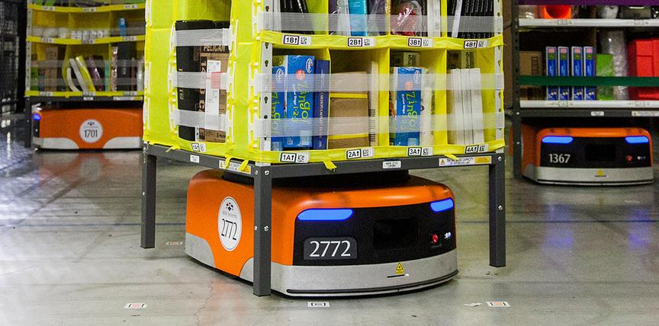
Обоснование актуальности разработки
В современном мире всё больше и больше идёт процесс автоматизации. Уже на данный момент роботы широко распространены на производствах и получают всё большее распространение на складах.

Slide 3
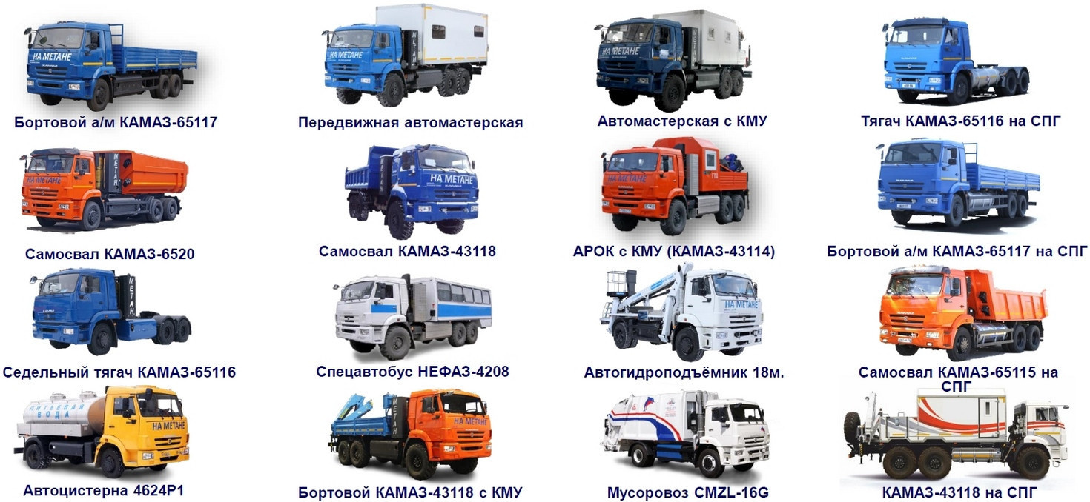
Концепция робота
Робот – маленький роботизированный КамАЗ

Slide 4
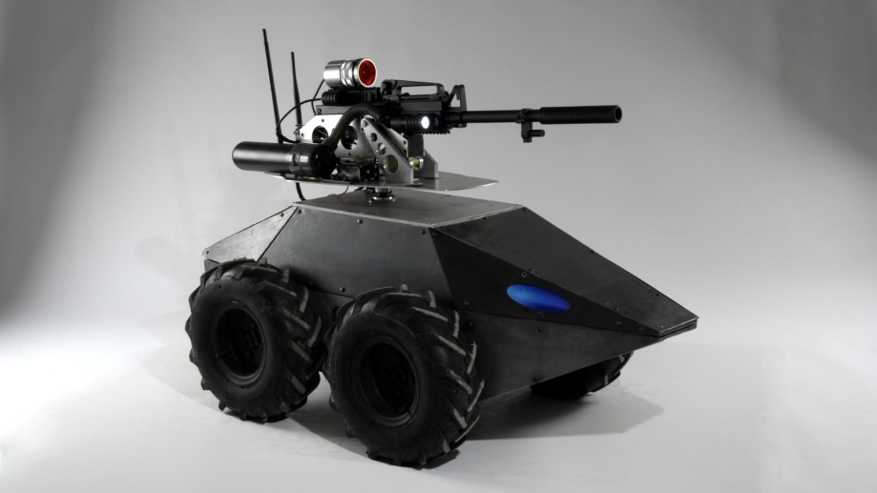
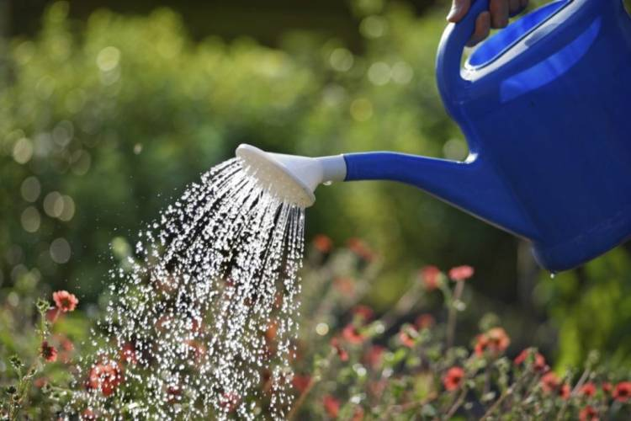
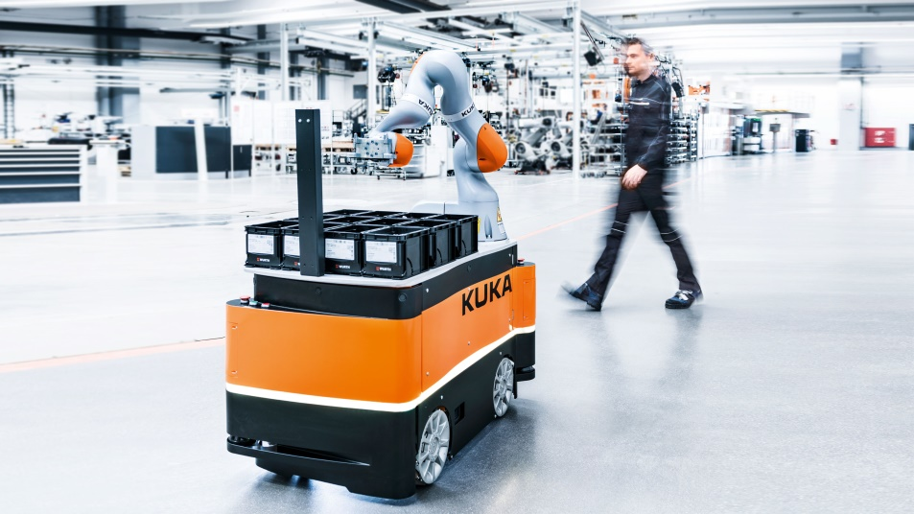
Для кого предназначен
Робот для пейнтбола
Полив растений
Перевоз грузов

Slide 5
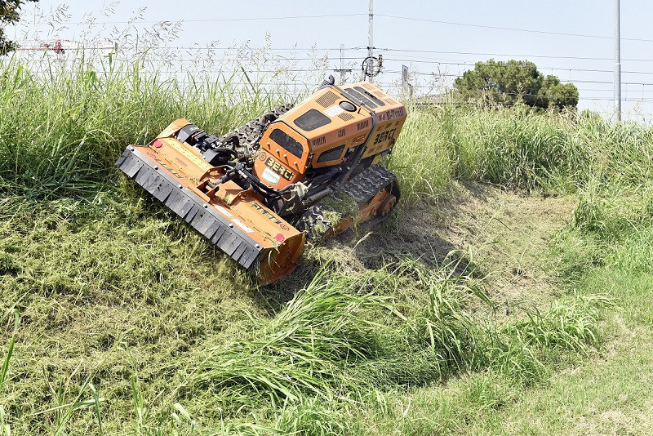
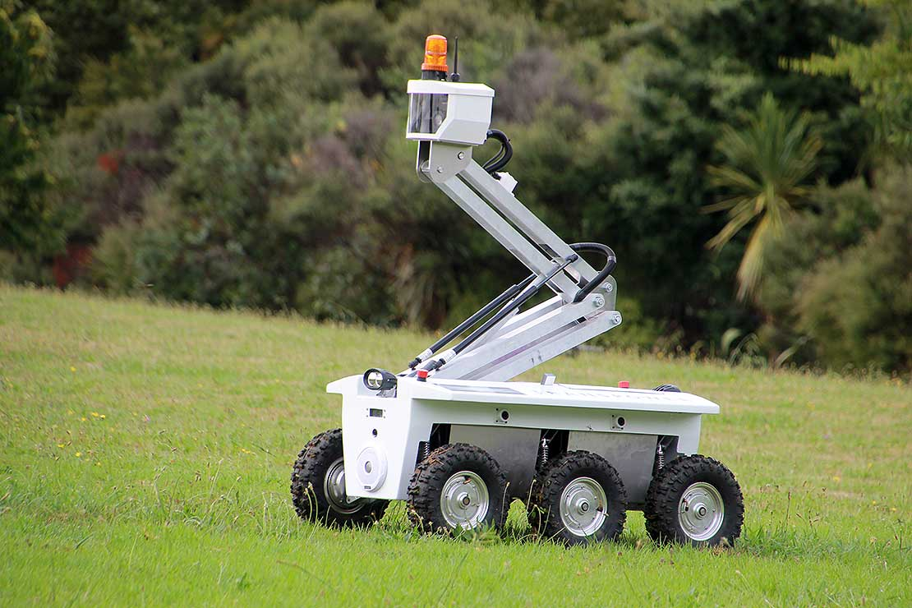
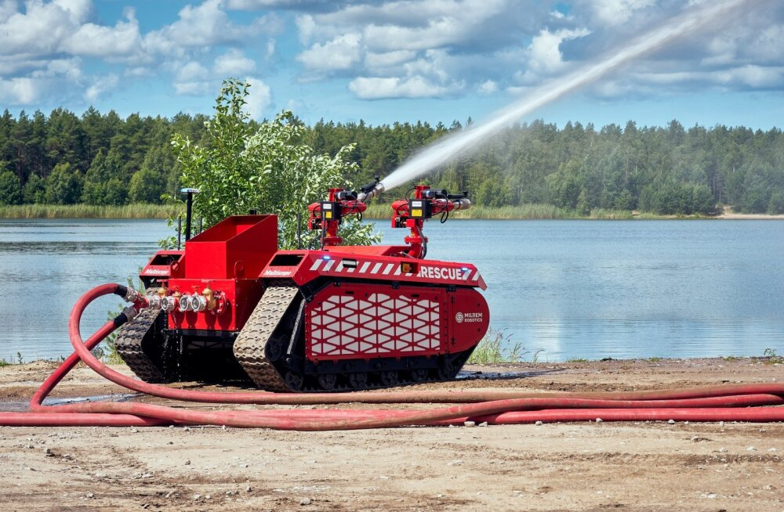
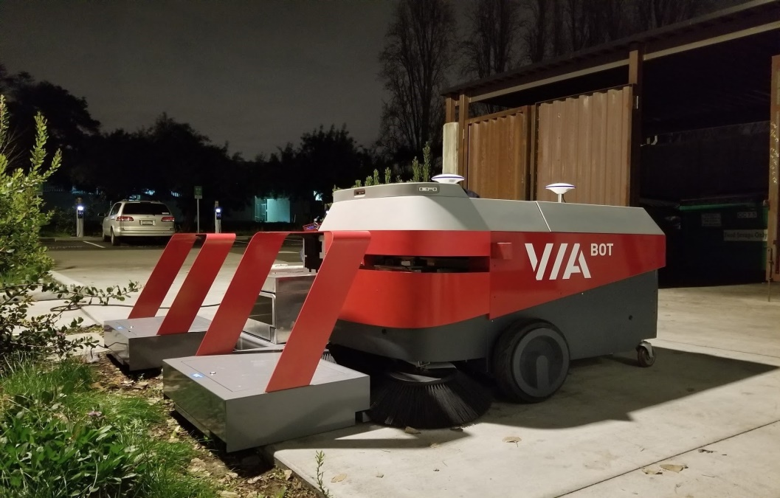
Кошение газона
Наблюдение
Пожаротушение
Уборка улиц

Slide 6
Описание предметной области
Для каждой из описанных задач имеется своя предметная область. Дать описание необходимо всем, но заострим внимание на потенциально, наиболее популярной области. Такой областью является наблюдение за территорией.

Slide 7
Для наблюдения за территорией обычно используются камеры или-же вручную происходит обход территории. В данной области существуют такие проблемы как:
человеческий фактор (человек может попросту заснуть или отвлечься),
недостаточность покрытия камер,
большое время, требуемое на обход территории

Slide 8
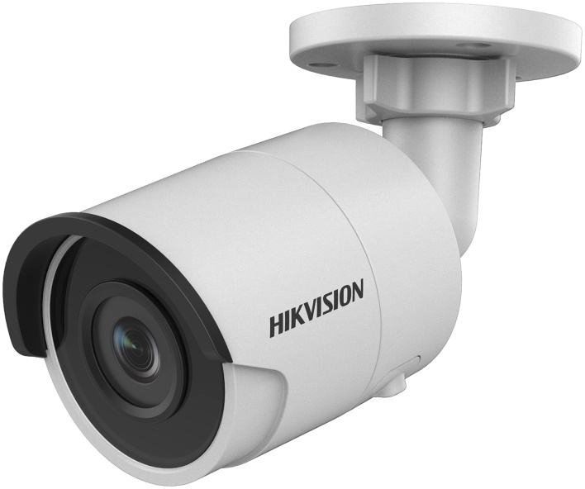
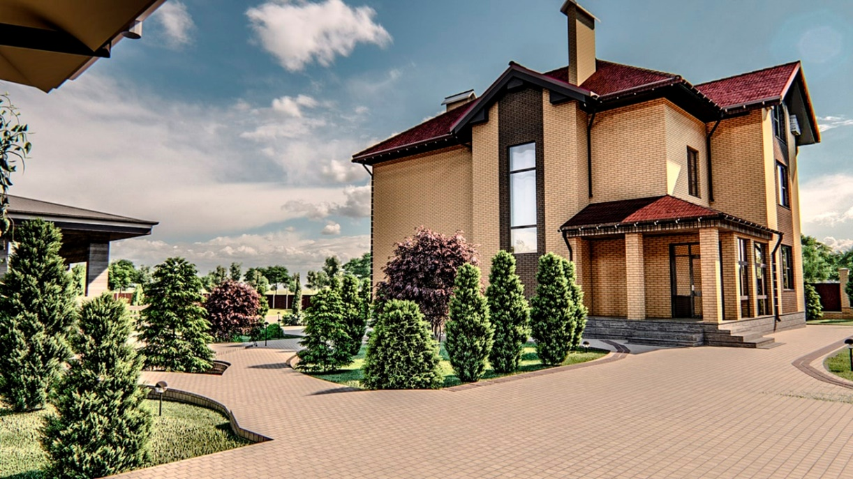
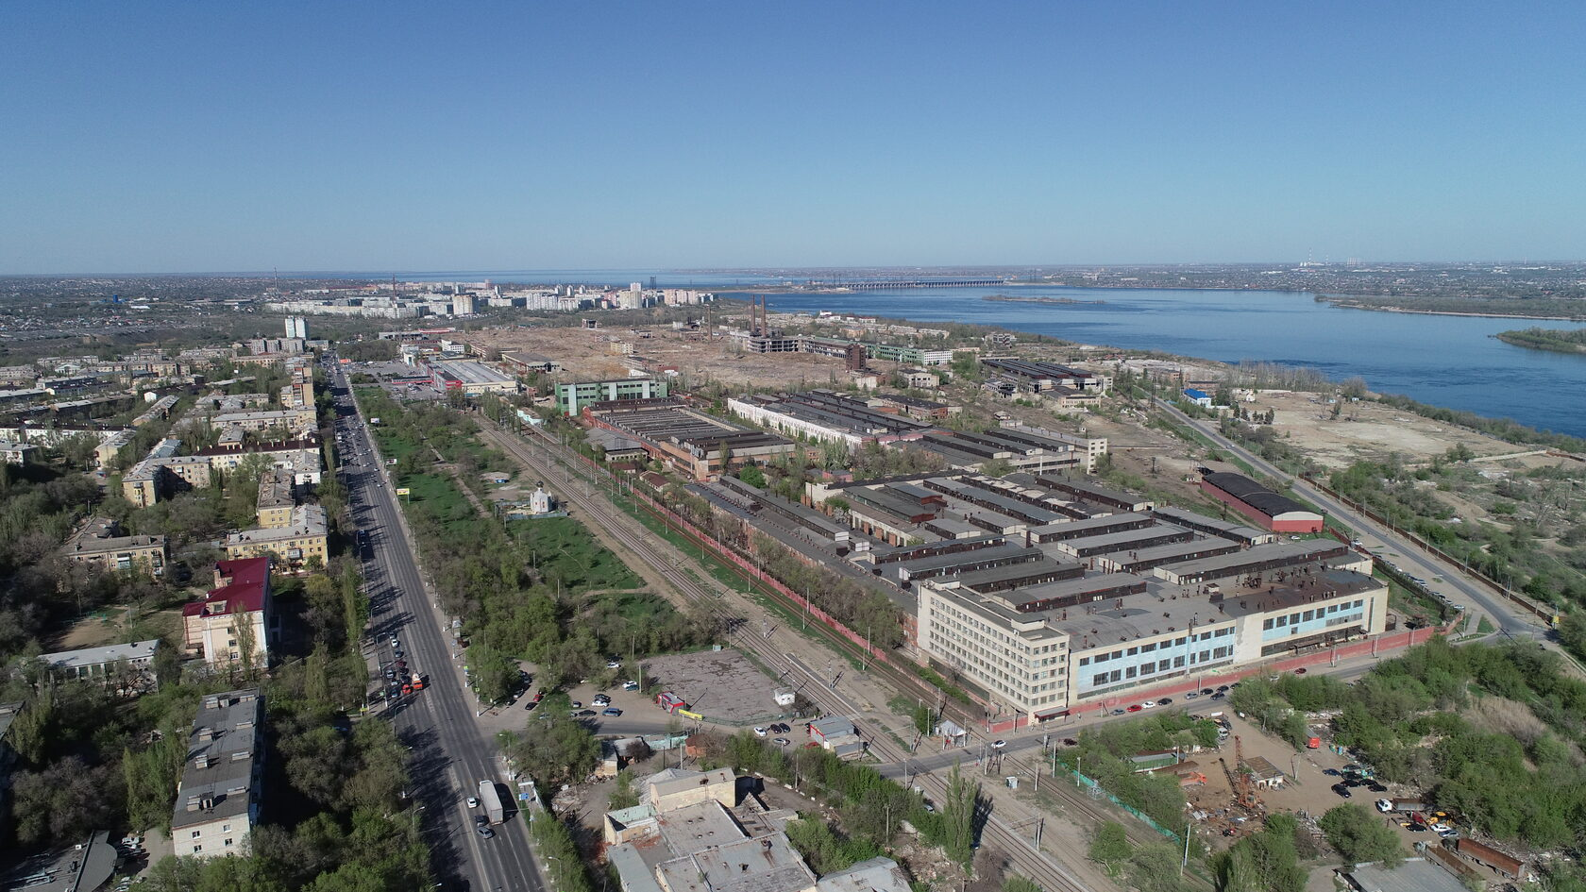
Предполагаемое использование

Slide 9
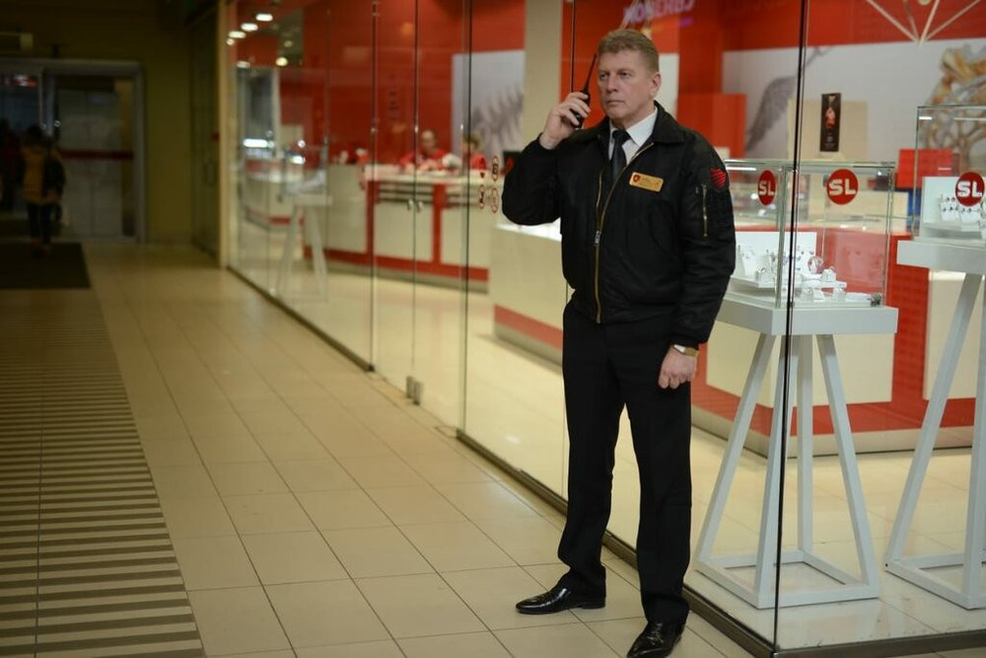
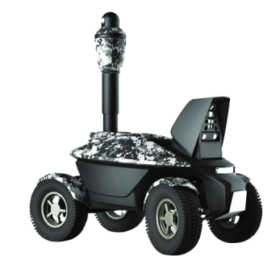
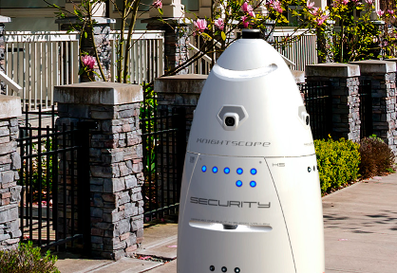
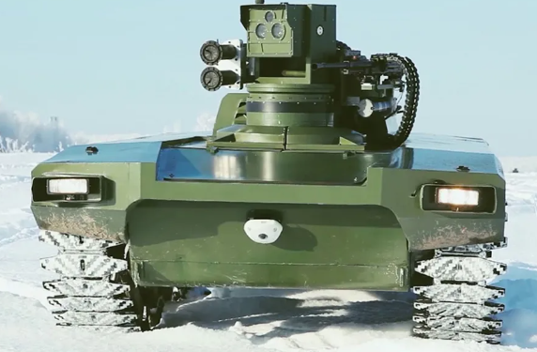
Охранники

Slide 10
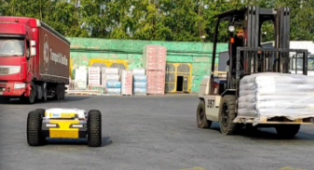
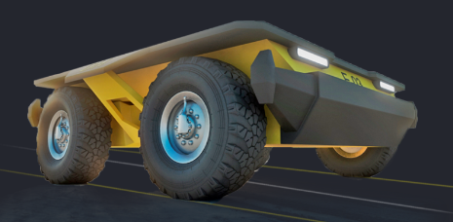
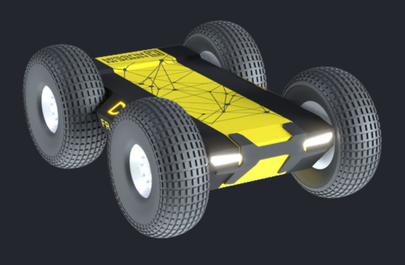
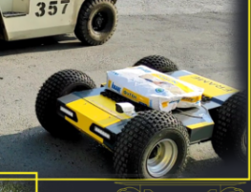
Сравнение с аналогами Универсальный автономный ровер

Slide 11
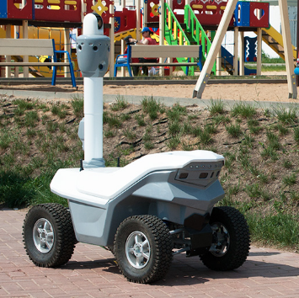
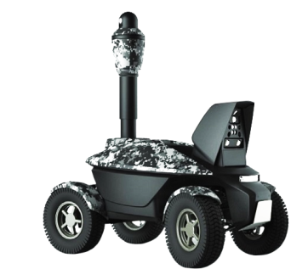
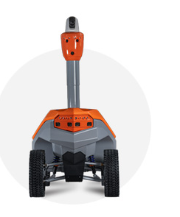
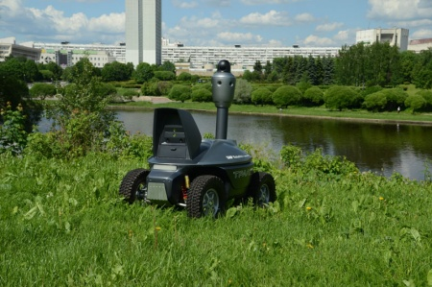
Трал Патруль

Slide 12
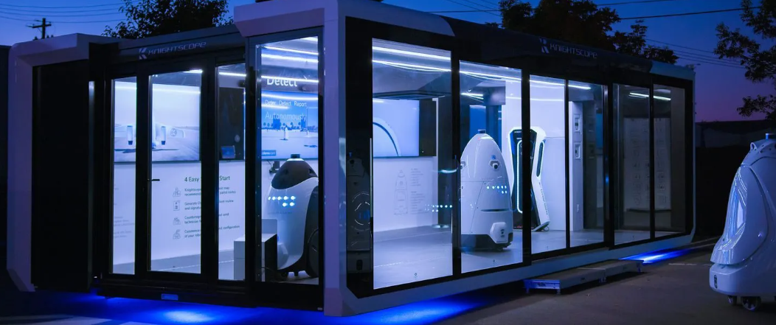
Knightscope K5

Slide 13
Предполагаемый эффект от внедрения
Увеличение покрытия территории наблюдением
Уменьшение затрат на наблюдение
Уменьшение «человеческого фактора»
Возможность удалённого наблюдения
Улучшение реагирования на различные события

Slide 14
Функциональные требования
К основным требованиям к разрабатываемой системе относятся:
Автономность работы с минимальным вмешательством человека.
Возможность установки модулей различного назначения
Модифицируемость платформы под различные модули
Обучаемость платформы – платформа должна учиться выполнять те действия которые сможет задать пользователь в рамках того набора модулей, который он использует.
Система должна уметь ориентирование в пространстве и понимать, в каком контексте происходит работа.
Должна быть возможность ручного управления посредством пульта
Должна быть возможность настройки различных параметров с помощью телефона или компьютера, не требуя вмешательства специально подготовленного персонала.
Должна быть возможность аварийной остановки

Slide 15
Нефункциональные требования
К основным не функциональным требования можно отнести следующие:
Робот должен работать в различных метеорологических условиях, начиная от +35 градусов тепла, до – 10 градусов холода.
Доступ к настройкам робота может получить только определённое «доверенное» лицо.
Выполнить аварийную остановку может любой человек.
Доступ к различным данным, которые может хранить у себя робот в процессе эксплуатации не должны получать не доверенные лица.

Slide 16
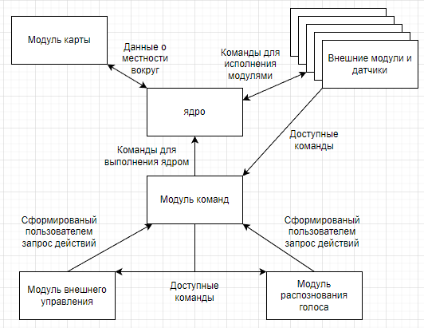
Упрощённая схема взаимодействия модулей проекта

Slide 17
Методика тестирования
Действие / команда | Ожидаемый результат
Запуск комплекса | Включения и ожидание команд
Произнесение команды напрямую роботу | Выполнение команды
Произнесение команды роботу через телефон | Выполнение команды
Удалённое произнесение команды | Выполнение команды
Обучение робота движению по маршруту | Робот обучен и по необходимой команде выполняет патрулирование по указанному маршруту
Команда на детектирование людей на маршруте патрулирования | При контакте с человеком робот его распознаёт и действует в соответствии с протоколом
Демонстрация огня роботу | Выполнение соответствующего протокола
Демонстрация человека в темноте | Обнаружение человека в темноте
Демонстрация огня в «темноте» | Выполнение соответствующего протокола

Slide 18
Технологии и инструментарий разработки
При разработке будут использоваться следующие технологии, программы и средства:
Python 3.* и различные IDE для разработки. Будут использоваться для написания центрального аппарата системы.
C++ и Arduino IDE – будет использоваться для взаимодействия с конкретными модулями и исполняющими механизмами.
Tenser Flow – основная библиотека для машинного распознавания
Flask - фреймворк для создания веб-приложений на языке программирования Python, использующий набор инструментов Werkzeug, а также шаблонизатор Jinja2.
Bootstrap — свободный набор инструментов для создания сайтов и веб-приложений. Включает в себя HTML и CSS шаблоны оформления для типографики, веб форм, кнопок, меток, блоков навигации и прочих компонентов веб-интерфейса, включая JavaScript расширения.

